Slide 1
Отчет о результатах контрольного мероприятия
«Проверка целевого и эффективного использования бюджетных средств, выделенных на приобретение в муниципальную собственность и установку объектов движимого имущества в рамках реализации подпрограммы «Сохранение и развитие системы образования в Петропавловск-Камчатском городском округе» муниципальной программы «Развитие образования в Петропавловск-Камчатском городском округе»
за 2023 год (иные периоды)

Slide 2
1. Основание для проведения контрольного мероприятия: пункт 1.4.4 плана деятельности Контрольно-счетной палаты Петропавловск-Камчатского городского округа на 2024 год, утвержденного приказом Контрольно-счетной палаты от 15.12.2023 № 57-КСП.
Отчет составлен на основании актов о результатах проведения контрольного мероприятия: от 10.07.2024 01-06/10/1-1.4.4, 01-06/10/2-1.4.4, 01-06/10/3-1.4.4, от 15.07.2024 № 01-06/10-1.4.4
2. Цель контрольного мероприятия: осуществление контроля за целевым и эффективным использованием средств бюджета Петропавловск-Камчатского городского округа.
3. Предмет контрольного мероприятия: деятельность Управления образования администрации Петропавловск-Камчатского городского округа и муниципальных автономных общеобразовательных учреждений по целевому и эффективному использованию средств бюджета городского округа, выделенных на приобретение в муниципальную собственность и установку объектов движимого имущества.

Slide 3
4. Проверяемый период: 2023 год (иные периоды).
5. Объекты контроля:
Управление образования
МАОУ «Средняя школа № 8»
МАОУ «Средняя школа № 24»
МАОУ «Средняя школа № 28»

Slide 4
6. Срок проведения контрольного мероприятия: 10.06.2024 по 15.07.2024.
7. Наличие пояснений и/или замечаний, поступивших на акты о результатах проведения контрольного мероприятия: МАОУ «Средняя школа № 8» пояснения от 16.07.2024.
8. Объем проверенных средств и/или имущества: 13 788 849,00 рублей.
9. Результаты контрольного мероприятия: «Проверка целевого и эффективного использования бюджетных средств, выделенных на приобретение в муниципальную собственность и установку объектов движимого имущества в рамках реализации подпрограммы «Сохранение и развитие системы образования в Петропавловск-Камчатском городском округе» муниципальной программы «Развитие образования в Петропавловск-Камчатском городском округе» за 2023 год:

Slide 5
1. Проверкой соблюдения условий и порядка предоставления субсидий на иные цели: «Субсидия на приобретение в муниципальную собственность и установка объектов движимого имущества» установлено следующее.
В проверяемом периоде в соответствии с абзацем 4 пункта 1 статьи 78.1 БК РФ, постановлением администрации Петропавловск-Камчатского городского округа от 11.12.2020 № 2279 «О порядке определения объема и условиях предоставления муниципальным бюджетным и автономным учреждениям Петропавловск-Камчатского городского округа из бюджета Петропавловск-Камчатского городского округа субсидий на иные цели» утвержден порядок определения объема и условия предоставления муниципальным бюджетным и автономным учреждениям городского округа из бюджета ПКГО субсидий на иные цели, не связанные с финансовым обеспечением выполнения муниципального задания, а также перечень целевых субсидий.
Субсидии на приобретение в муниципальную собственность и установку
объектов движимого имущества предоставлялись на основании соглашений
о предоставлении муниципальным бюджетным и автономным учреждениям
из бюджета городского округа субсидий на иные цели на 2023 год.

Slide 6
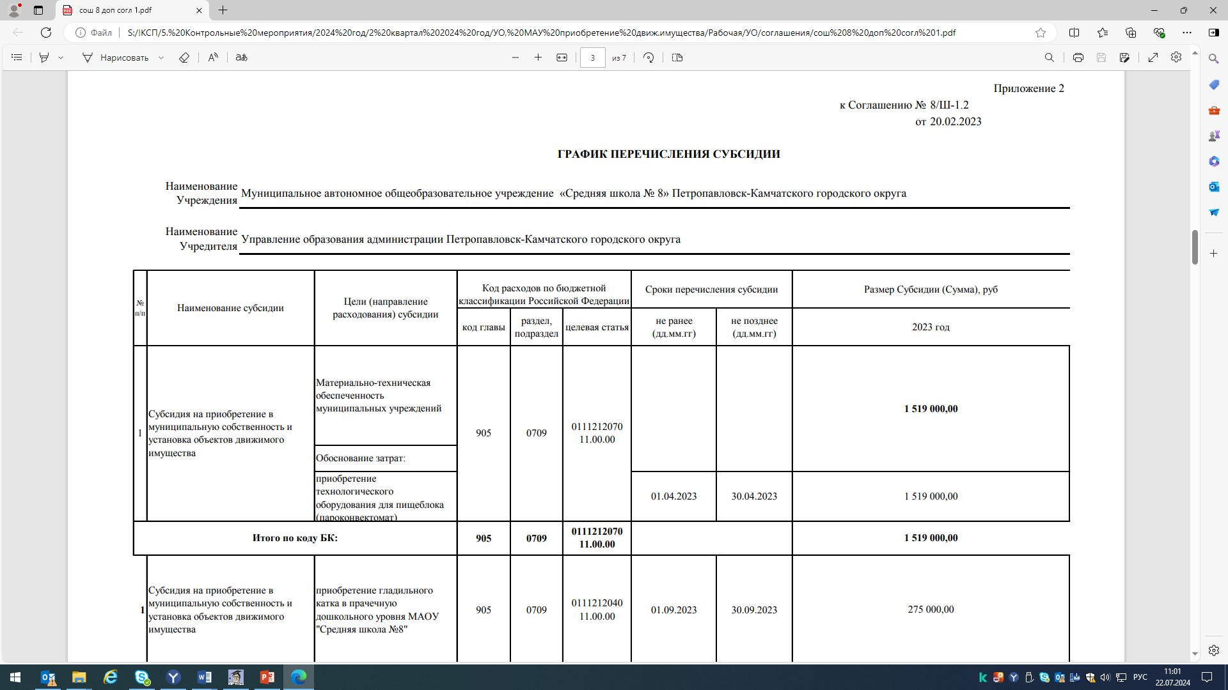
Выводы:
перечисление Управлением образования субсидии на иные цели по образовательным организациям: МАОУ «Средняя школа № 24», МАОУ «Средняя школа № 28» осуществлено в соответствии с пунктом 3.1 раздела 3 Соглашений №: 24/Ш-1.2, 28/Ш-1.2 и пунктом 2.17 раздела 2 Постановления № 2279.
По МАОУ «Средняя школа № 8» Управлением в нарушение пункта 2.17 Порядка, пункта 3.1
раздела 3 Соглашения № 8/Ш-1.2 допущено нарушение
сроков перечисления иной субсидии на приобретение
в муниципальную собственность и установку
объектов движимого имущества
в сумме 275 000,00 рублей;

Slide 7
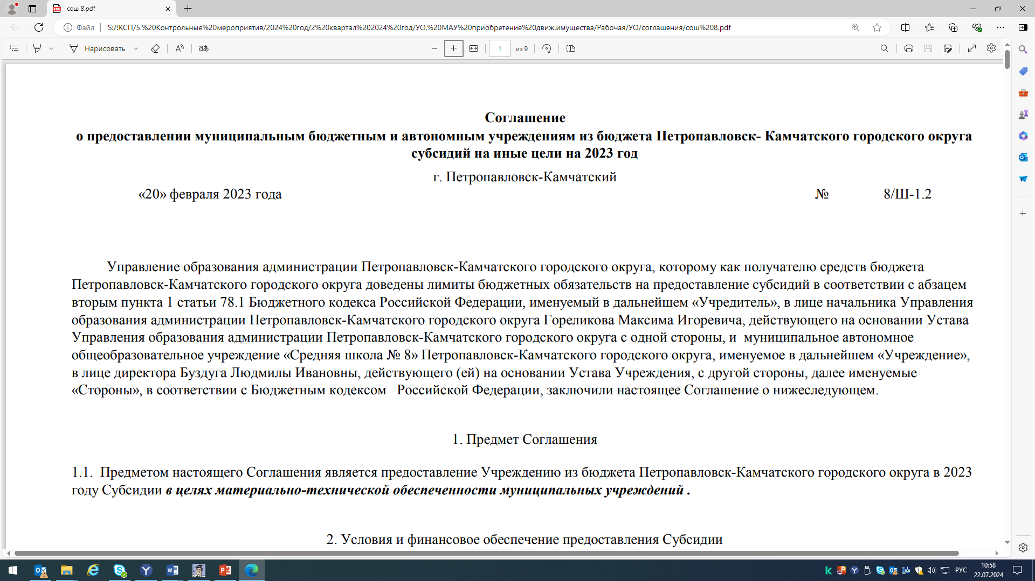
Выводы:
Соглашения №: 8/Ш-1.2, 24/Ш-1.2, 28/Ш-1.2, заключенные Управлением с образовательными организациями, в целом соответствуют типовой форме, утвержденной Приказом Управления финансов № 136/20, за исключением того, что преамбула соглашений не содержит ссылку на Постановление № 2279;
документы, представленные образовательными организациями
Управлению образования для обоснования заявленного
размера субсидии в целях заключения Соглашений №:
8/Ш-1.2, 24/Ш-1.2, 28/Ш-1.2 соответствуют требованиям,
установленным пунктом 2.4 Постановления № 2279.

Slide 8
2. Проверка целевого и эффективного использования субсидий, выделенных на приобретение в муниципальную собственность и установку объектов движимого имущества, достижения целевых показателей, установленных соглашениями показала следующее.
в ходе анализа исполнения условий договоров установлено, что поставка оборудования (материалов) по договорам выполнена в полном объеме и обязательства по договорам Учреждений полностью исполнены;
проверкой эффективности расходования Учреждениями бюджетных средств, соблюдения целей, условий и порядка их использования нарушений не установлено;
В ходе анализа достижения целевых показателей, установленных Соглашениями №: 8/Ш-1.2, 24/Ш-1.2, 28/Ш-1.2, установлено следующее:
- значение показателя результативности использования субсидии, установленное
Управлением в Соглашении 8/Ш-1.2. МАОУ «Средняя школа № 8»
не соответствует показателю необходимому для результата предоставления субсидии
(пункт 2 Приложения 1 Постановления № 2279);

Slide 9
Сравнительный анализ фактически приобретенного движимого имущества общеобразовательными учреждениями от запланированных показателей представлен в таблице:
Результат предоставления субсидии | Единица измерения | Плановые значения результатов предоставления субсидии (утвержденные в соответствии с Соглашениями №: 8/Ш-1.2, 24/Ш-1.2, 28/Ш-1.2) |  | Фактическое значение результатов предоставления субсидии (по данным отчета на 01.04.2024) | Фактическое значение результатов предоставления субсидии (по данным КСП)
МАОУ «Средняя школа № 8»
Приобретение основных средств | единиц | 2 | 2 |  | 3
МАОУ «Средняя школа № 24»
Приобретение основных средств | единиц | 139 | 139 |  | 102
МАОУ «Средняя школа № 28»
Приобретение основных средств | единиц | 452 | 452 |  | 386
Справочно:
Приобретение материально-производственных запасов | единиц |  |  |  | 95

Slide 10
Выводы:
фактически закупленное имущество, приобретенное за счет иной субсидии не соответствует показателям, отраженным в отчетах Учреждений о достижении результатов предоставления субсидии, что свидетельствует о недостоверности данных, отраженных в отчетах общеобразовательных учреждений
уменьшение объема иной субсидии Управлением образования без пересмотра показателей достижения результатов ее предоставления и добровольное принятие МАОУ «Средняя школа № 24» на себя обязательств по достижению заданных результатов с использованием наименьшего объема выделенных бюджетных средств привело к возврату в бюджет городского округа субсидии на иные цели в связи с не достижением установленных результатов (пункт 4.7 Порядка)

Slide 11
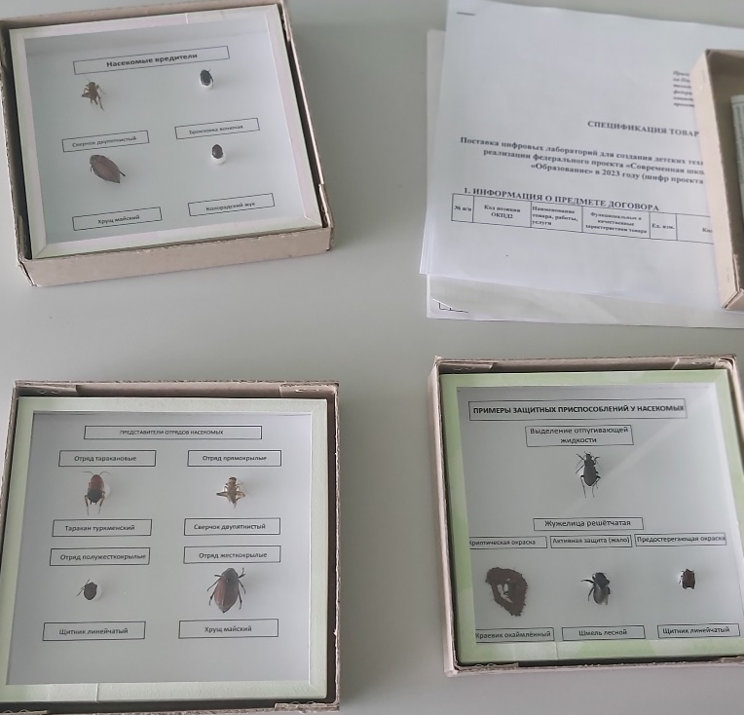
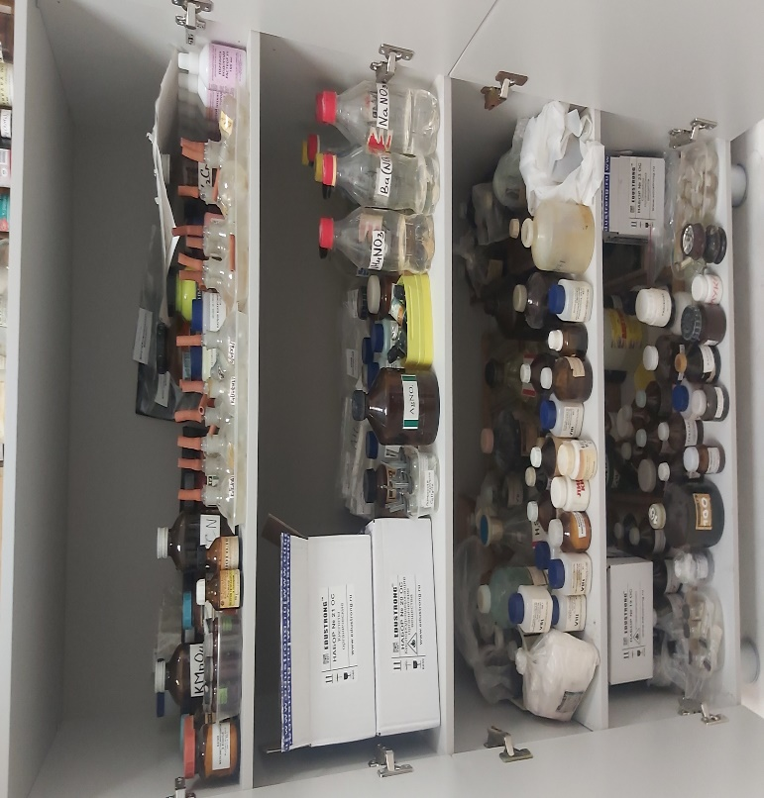
в нарушение пункта 2 Приложения 1 к Порядку Управление образования предоставило в рамках иной субсидии на приобретение в муниципальную собственность и установку объектов движимого имущества, результатом предоставления которой является приобретение основных средств, субсидию на приобретение расходных материалов, средств обучения в количестве 95 единиц на сумму 1 356 308,00 рублей

Slide 12
Проверкой соблюдения Учреждениями требований законодательства при осуществлении закупок товаров, работ, услуг установлено следующее:
договоры на приобретение в муниципальную собственность и установку объектов движимого имущества заключены в соответствии со статьей 3.6 Федерального закона № 223-ФЗ с единственным поставщиком
в нарушение подпункта 6.6.2 пункта 6.6 положения о закупках МАОУ «Средняя школа № 8» заключило договор от 03.04.2023 № 216 с ООО «Торгово-технический центр «Холод Мастер» в сумме 1 519 000,00 рублей в виде закупки у единственного поставщика без проведения конкурентной процедуры

Slide 13
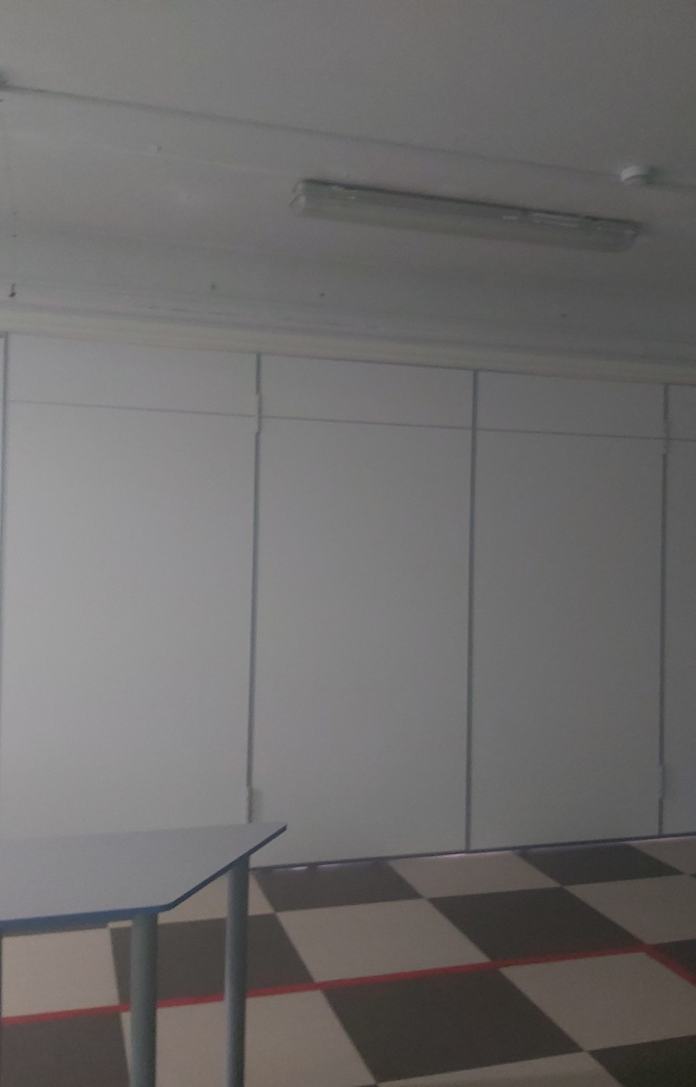
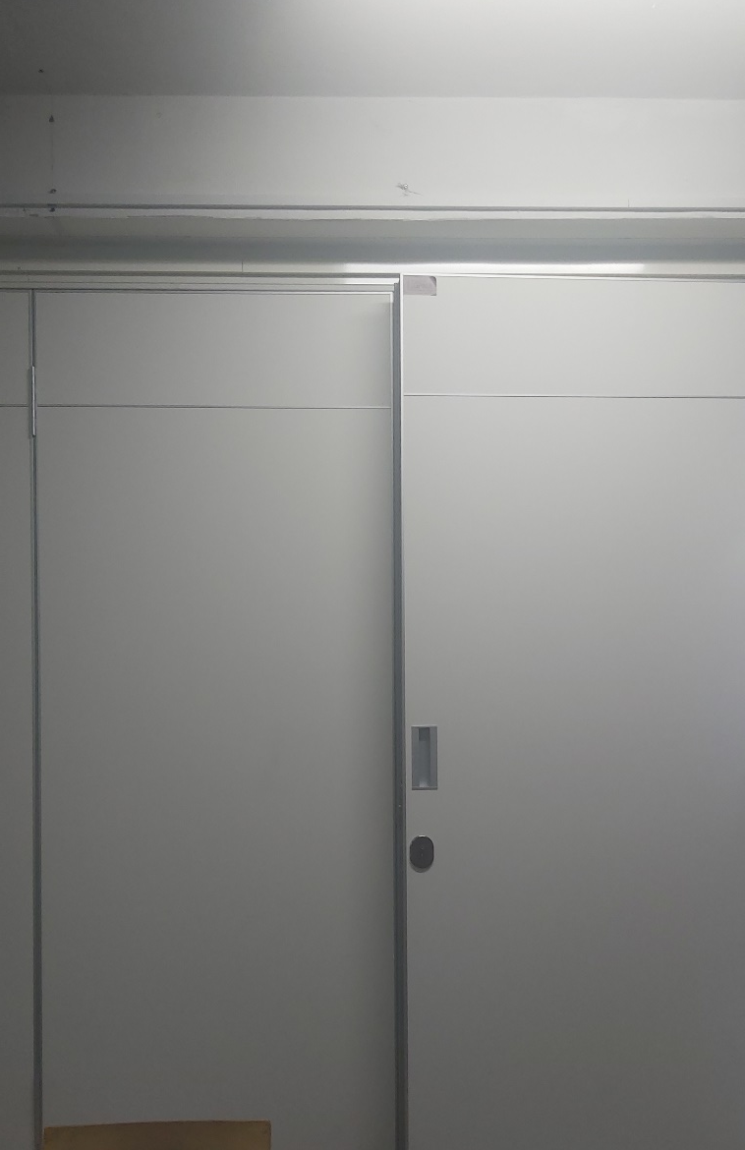
последовательное заключение МАОУ «Средняя школа № 24» двух договоров с одним и тем же поставщиком, поставляющим раздвижные перегородки на общую сумму 1 655 040,00 рублей может свидетельствовать об искусственном дроблении закупки на сумму свыше 1 000 000,00 рублей с целью не проведения конкурентных процедур. Заключая несколько контрактов с единственным поставщиком, заказчик лишает другие компании возможности поучаствовать в закупке, проведенной одним из конкурентных способов. Необоснованное ограничение конкуренции является нарушением статьи 15 Федерального закона от 26.07.2006 № 135-ФЗ «О защите конкуренции»

Slide 14
в нарушение части 5.1 статьи 3 Федерального закона № 223-ФЗ закупки на приобретение основных средств за счет средств целевой субсидии в сумме 10 010 849,00 рублей МАОУ «Средняя школа № 8», МАОУ «Средняя школа № 28» осуществлены без внесения этих процедур в план закупок
договоры, заключенные Учреждениями на приобретение в
муниципальную собственность и установку объектов движимого
имущества в рамках иной субсидии включены в реестр договоров в ЕИС
в нарушение части 2 статьи 4.1. Федерального закона № 223-ФЗ установлено, что МАОУ «Средняя школа № 24», МАОУ «Средняя школа № 28» несвоевременно размещена в ЕИС информации по отдельным договорам поставки на сумму 1 684 950,00 рублей

Slide 15
в нарушение пункта 4.3.6 Соглашений №: 8/Ш-1.2, 24/Ш-1.2, 28/Ш-1.2 Учреждениями не включено в содержание договоров, заключенных за счет средств субсидии на иные цели обязательное условие о возможности изменения по соглашению сторон размера и (или) сроков оплаты и (или) объема товаров, работ, услуг в случае уменьшения Учредителю, предоставляющему субсидии, бюджетных средств ранее доведенных в установленном порядке лимитов
в нарушение части 5.3 статьи 3 Федерального закона № 223-ФЗ, пункта 19.8 положения о закупках МАОУ «Средняя школа № 28» в договорах поставки определен срок оплаты заказчиком поставленного товара в течение 10 рабочих дней с даты приемки поставляемого товара вместо 7 рабочих дней

Slide 16
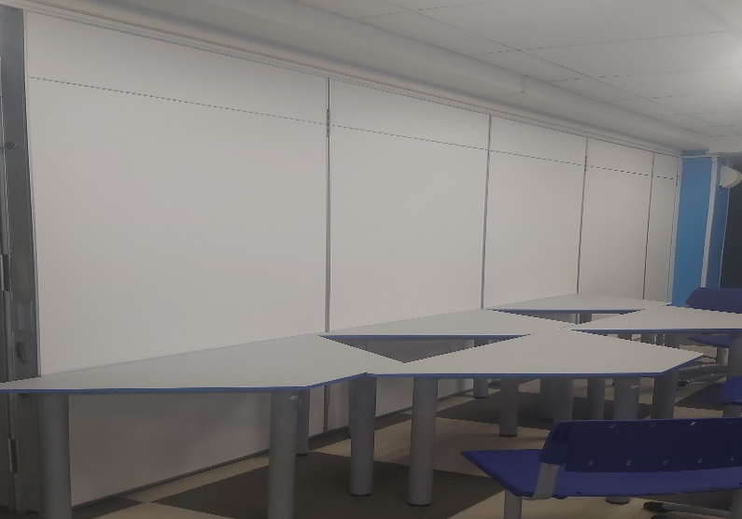
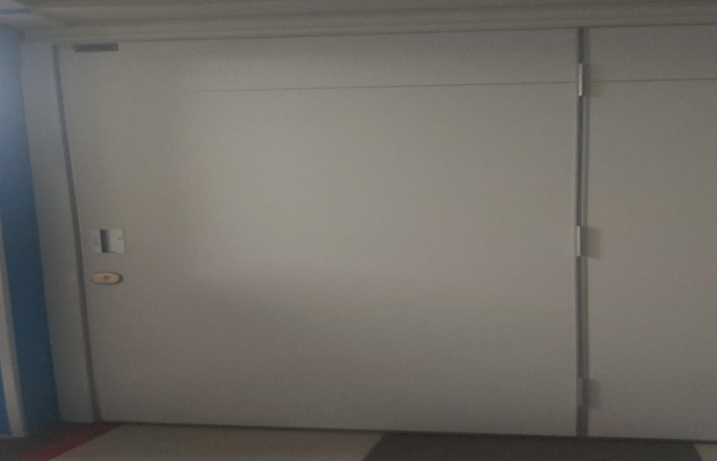
3. Проверкой полноты и своевременности оприходования основных средств, приобретенных за счет субсидии на иные цели, а также правильность отражения в бухгалтерском учете расходов выделенных на приобретение и установку в муниципальную собственность объектов движимого имущества установлено следующее.
Проверкой правильности отражения в бухгалтерском учете расходов
выделенных на приобретение и установку в муниципальную собственность
объектов движимого имущества по МАОУ «Средняя школа № 8»,
МАОУ «Средняя школа № 28» нарушений не установлено, по
МАОУ «Средняя школа № 24» установлено следующее:
- в нарушение пункта 39 (или 99) Приказа Минфина РФ № 157н,
пункта 11.1 (или 11.4) Приказа Минфина РФ № 209н МАОУ «Средняя школа № 24» приобретение
раздвижных перегородок по договору поставки отражено с
применением подстатьи КОСГУ 225. Данное нарушение также
способствовало искажению форм бюджетной отчетности.
Раздвижные перегородки МАОУ «Средняя школа № 24» включены
в отчет о достижении результатов предоставления субсидии на иные
цели в состав основных средств;

Slide 17
- установлено отсутствие подписи уполномоченного лица
«Средняя школа № 8» в графе «груз получил грузополучатель»
в товарных накладных, подтверждающих доставку товара грузополучателю.

Slide 18
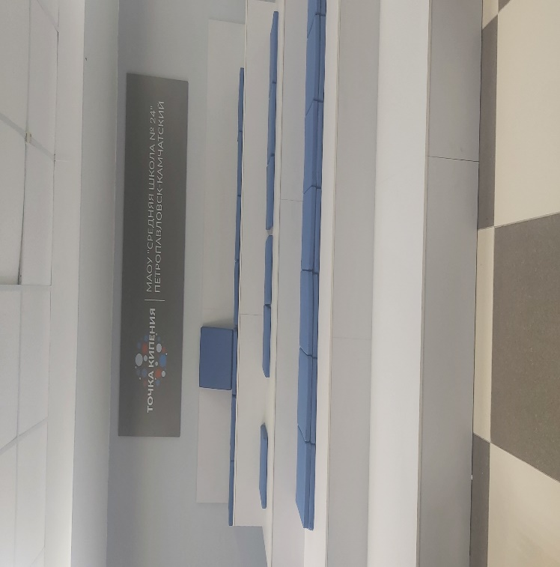
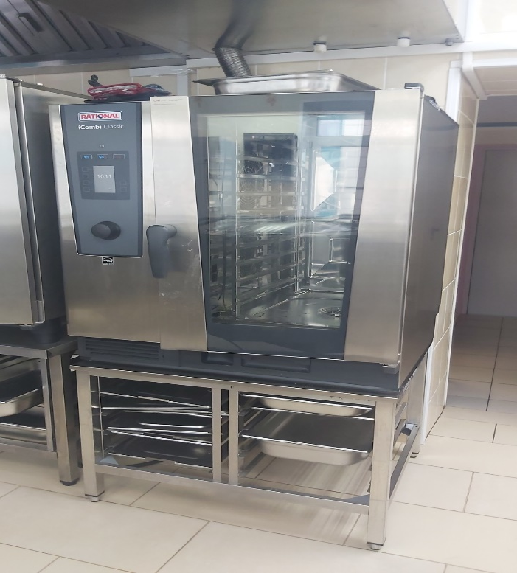
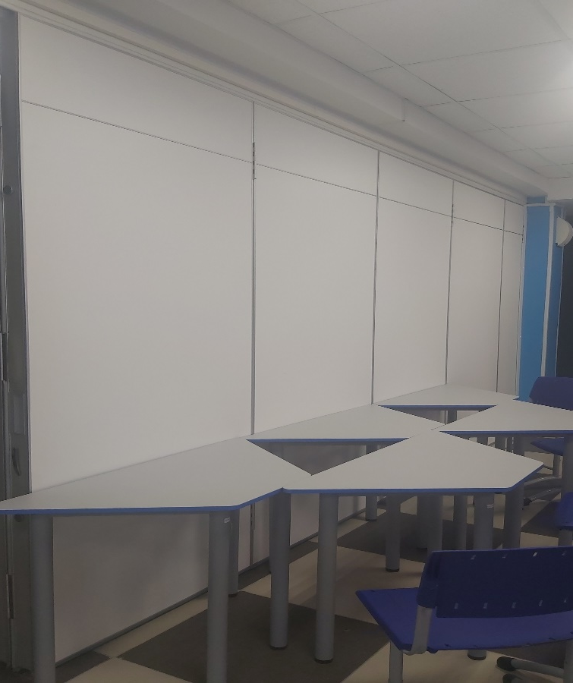
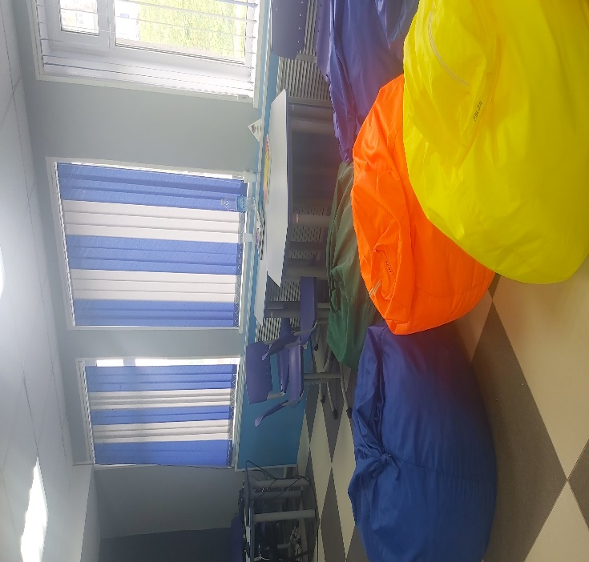
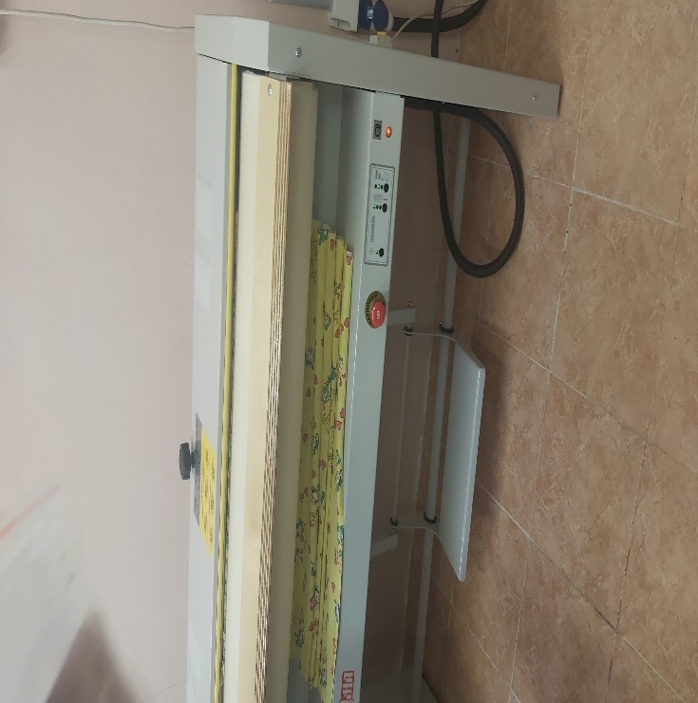
Инвентаризация имущества, приобретенного за счет иной субсидии :

Slide 19
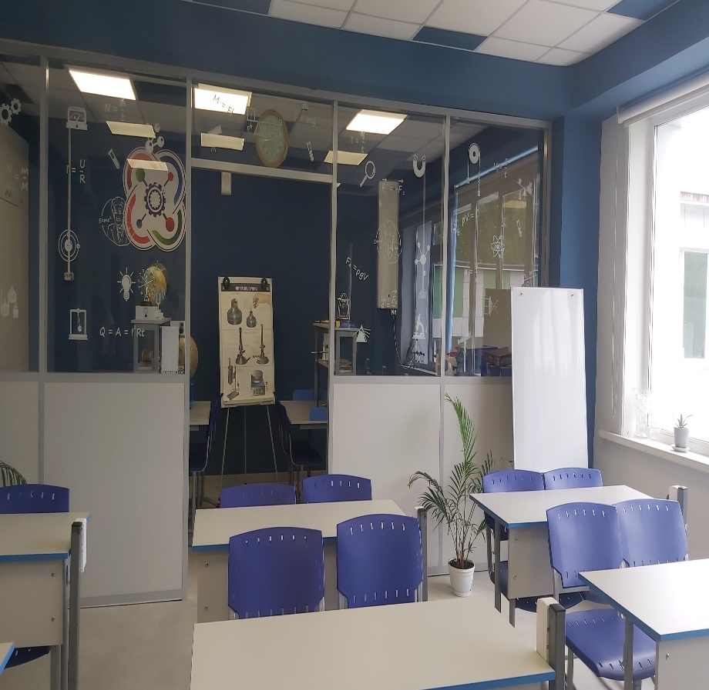
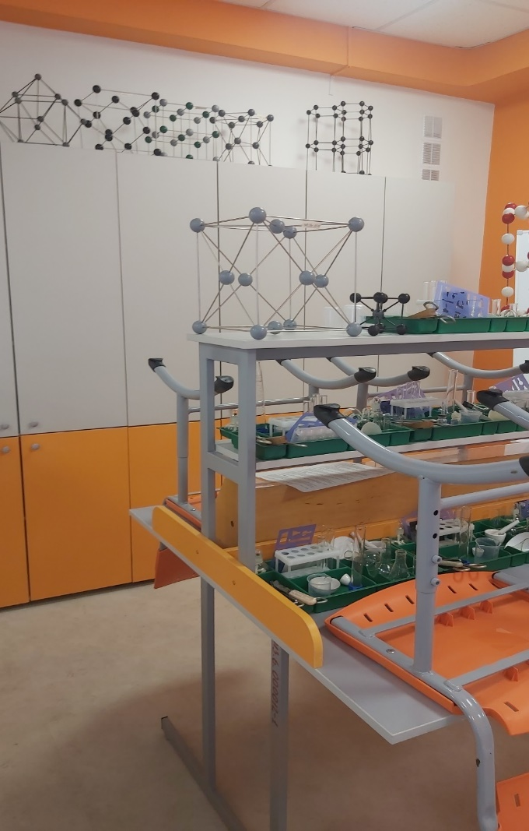
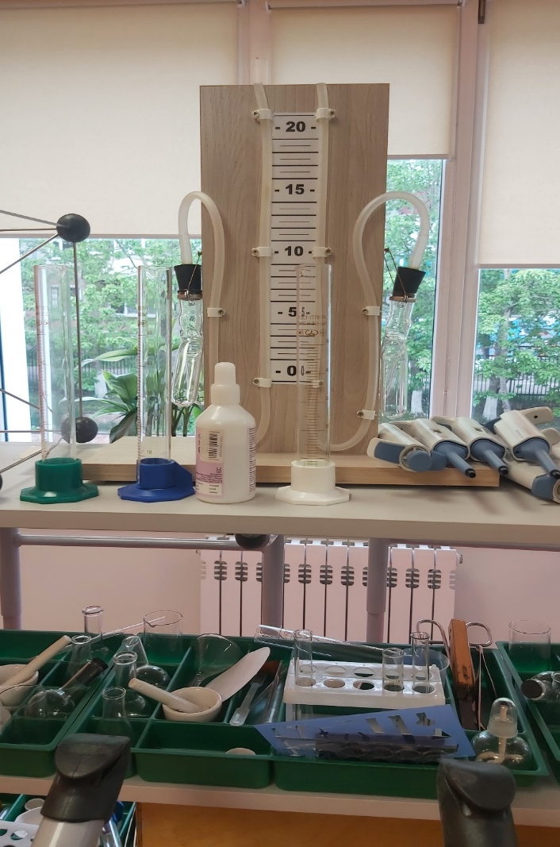
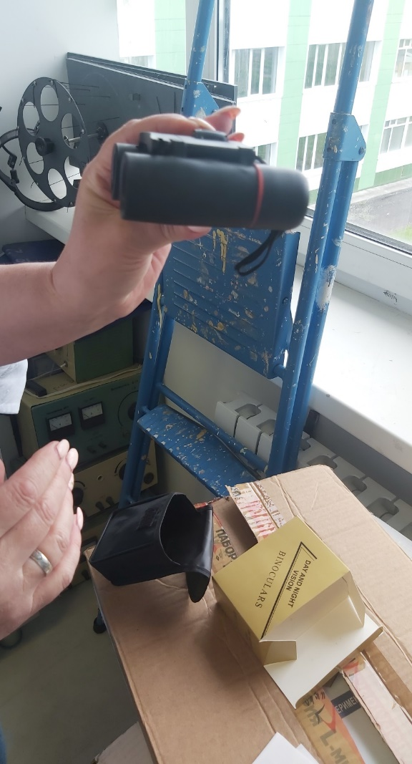
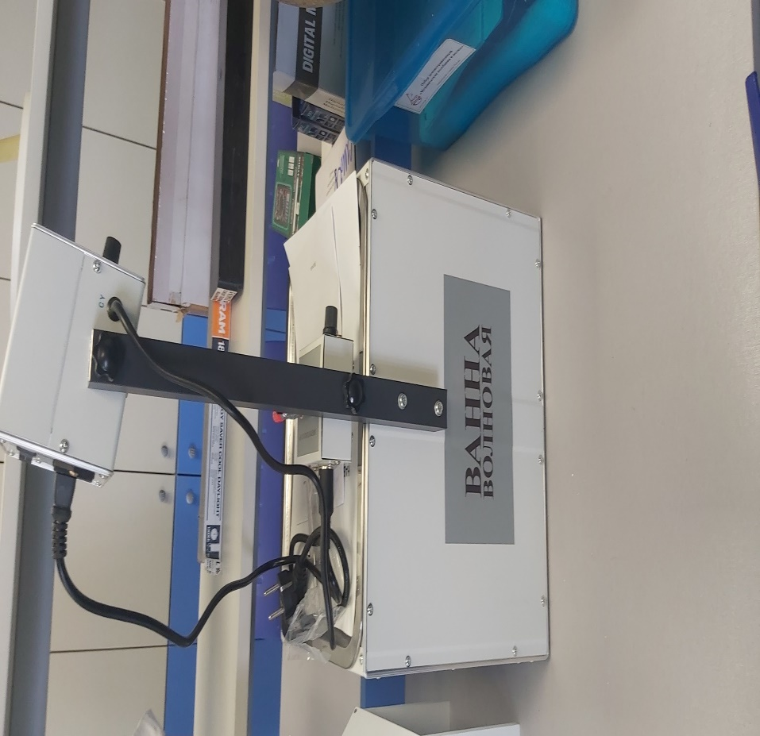
По результатам инвентаризации недостач не
установлено. Все объекты находятся на ответственном хранении, в исправном состоянии и используются по назначению.

Slide 20
Проверкой полноты и сохранности основных средств, приобретенных за счет субсидии на иные цели, а также их закрепление в реестре муниципального имущества городского округа по состоянию на 01.01.2024 установлено, что движимое имущество, приобретенное за счет средств иной субсидии стоимостью свыше 50 000,00 рублей включено в реестр муниципального имущества городского округа, расхождений между данными учета Учреждений и реестром не установлено.
4. В результате рассмотрения иных вопросов, возникающих в ходе проведения контрольного мероприятия установлено следующее:
в нарушение пункта 2.7 приказа Управления образования № 05-01-05/510 Учреждения утвердили последние изменения в план ФХД позже установленного срока.

Slide 21
Предложения по результатам контрольного мероприятия:
1. Отчет о результатах контрольного мероприятия направить для сведения:
в Городскую Думу Петропавловск-Камчатского городского округа;
Главе Петропавловск-Камчатского городского округа.
2. Направить представление для принятия мер по устранению выявленных нарушений и недостатков, их причин и условий, им способствующих в Управление образования администрации Петропавловск-Камчатского городского округа.
3. Направить информационные письма с целью устранения причин нарушений, выявленных в ходе проведения контрольного мероприятия в:
- МАОУ «Средняя школа № 8»;
- МАОУ «Средняя школа № 24»;
- МАОУ «Средняя школа № 28».

Slide 22
СПАСИБО ЗА ВНИМАНИЕ!
Контрольно-счетная палата
Петропавловск-Камчатского городского округа

